Slide 1
נתחיל בחידון קטן
מי המדינה היחידה בעולם שיש בה?
גם מלך וגם ראש ממשלה
גם קבוצות בצ'מפיונס-ליג
וגם השעון שמתחיל את ספירת הזמן בעולם

Slide 2
אנגליה
מציג יונתן רוט

Slide 3
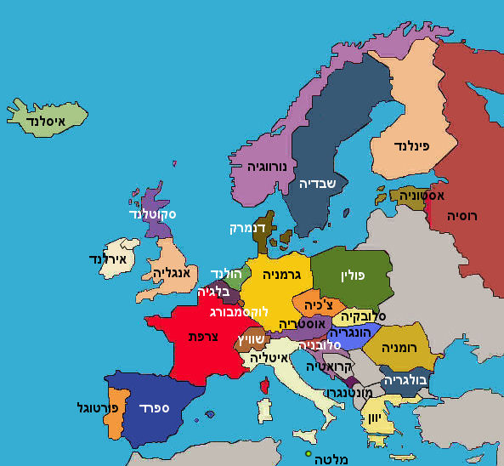
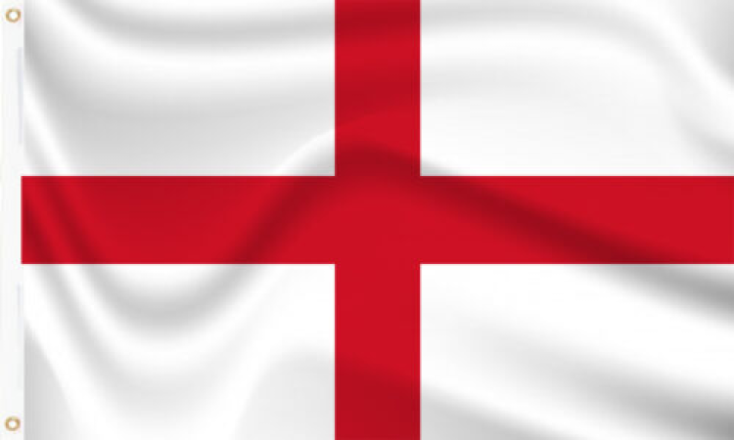
אנגליה ממוקמת מערב אירופה

Slide 4
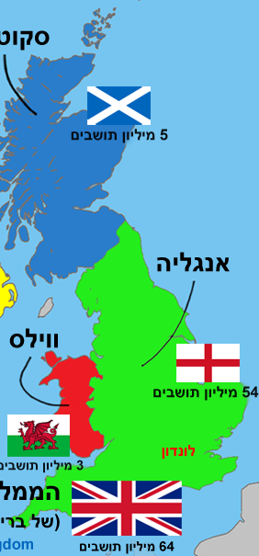
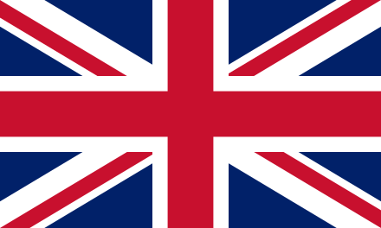
אנגליה- הגדולה ממדינות בריטניה
דגל בריטניה
דגל וולס
דגל סקוטלנד
דגל אנגליה

Slide 5
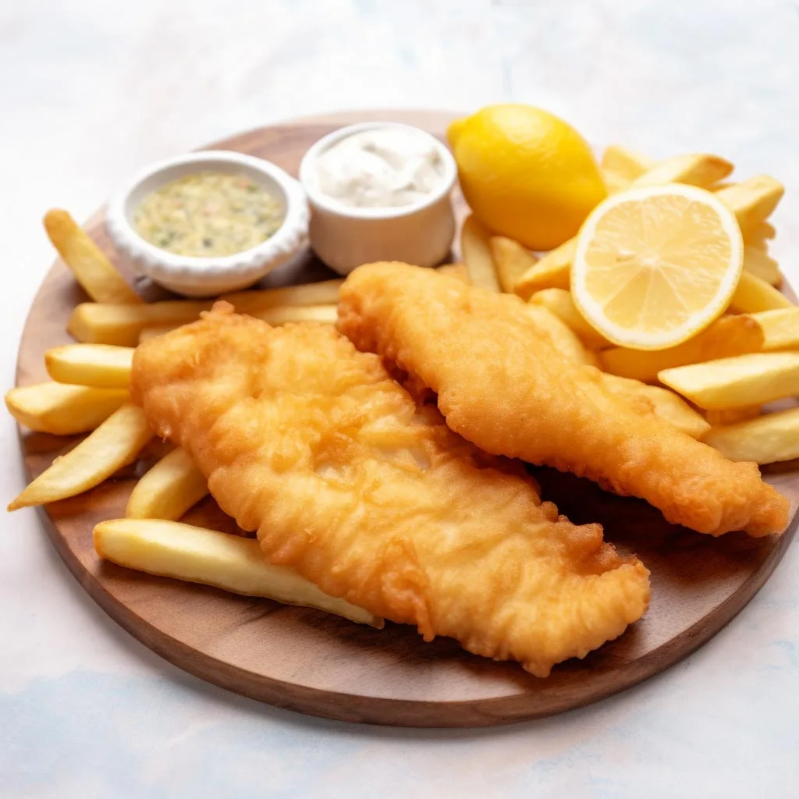
המאכל הלאומי של אנגליה
פיש אנד צ'יפס
(דג מטוגן וצ'יפס)

Slide 6
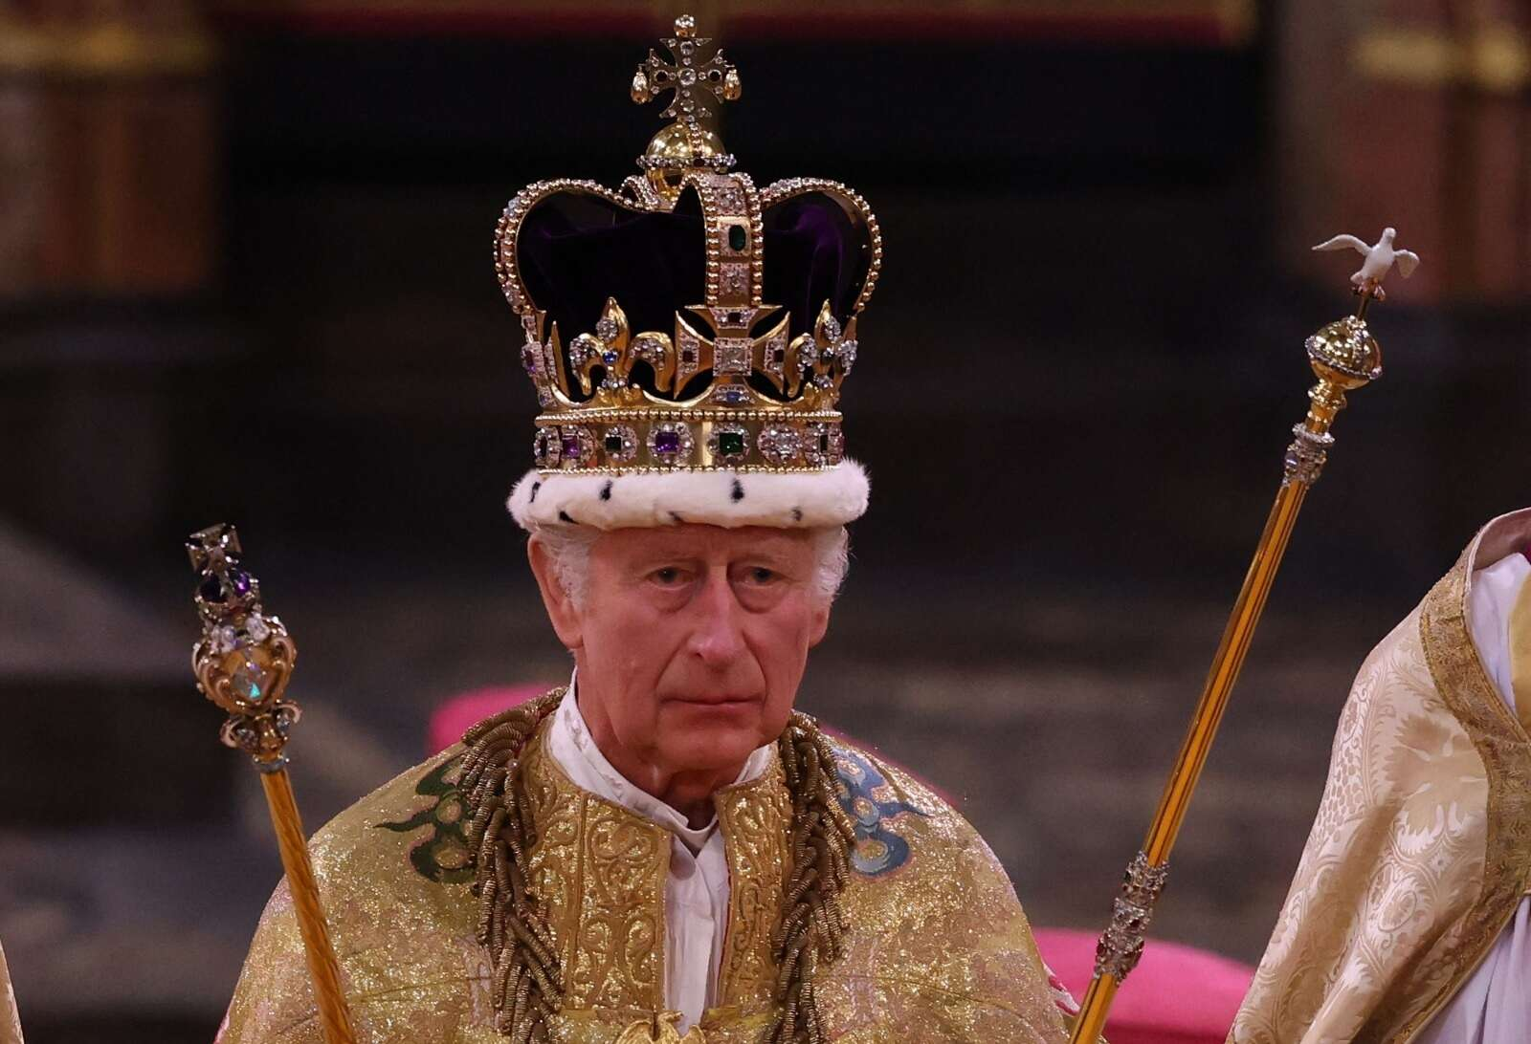
בלונדון הבירה גר המלך צ'רלס

Slide 7
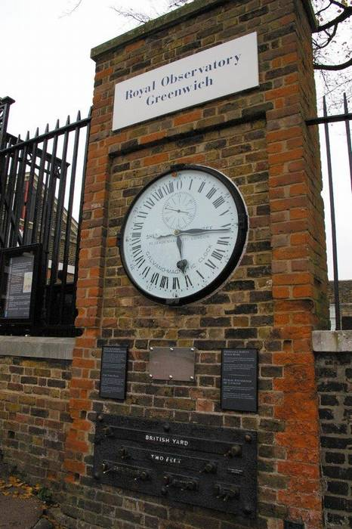
ליד לונדון נמצא שעון גריניץ' (קו ה-0 של ספירת הזמן בעולם)

Slide 8
תודה
בשפה לאומית באנגליה- אנגלית

